Slide 1
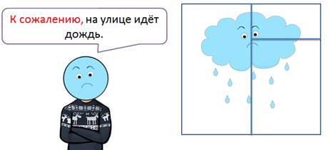
Русский язык
11
класс
Вводные слова, словосочетания
и предложения
Мусурманова
Юлия Юрьевна

Slide 2
Сегодня на уроке
1
узнаем о вводных словах, словосочетаниях и предложениях,
3
узнаем о знаках препинания при вводных словах.
2
выясним их значение,

Slide 3
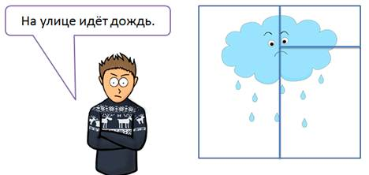
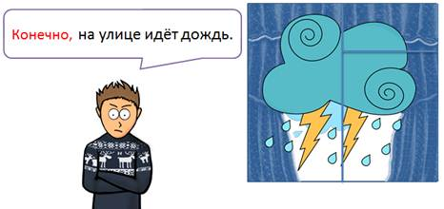
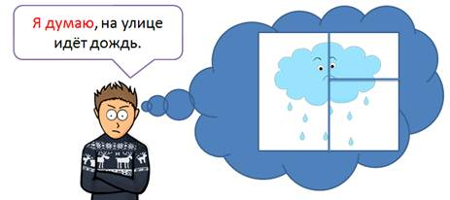
кажется
конечно
,
,
к сожалению
вводные слова
говорят
наверное

Slide 4
Вводные слова, словосочетания, или предложения грамматически не связаны ни с одним из членов предложения. Они помогают нам выразить своё отношение к тому, о чём мы говорим.
Вводные слова могут выражать:
1) последовательность изложения мысли
(fikr tartibini belgilovchi):
во-первых (birinchidan),
во-вторых (ikkinchidan),
в-третьих (uchinchidan),
следовательно, значит,
итак, таким образом.
Во-первых, я умный.
Во-вторых, я красивый. Значит, ты должен угостить меня вареньем!

Slide 5
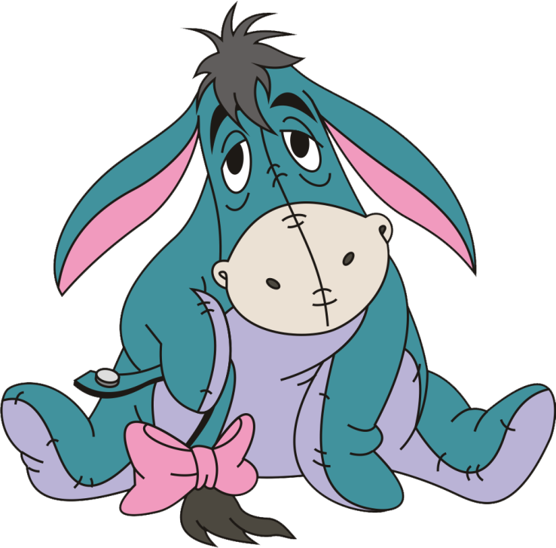
Вводные слова могут выражать:
2) достоверность выраженной мысли (fikrni tasdiqlovchi, fikrning to‘g‘riligini izohlovchi):
конечно (albatta),
действительно (darhaqiqat),
бесспорно (shubhasiz),
достоверно (aniq),
несомненно (shubhasiz, muqarrar);
Кажется, дождик начинается!
Бесспорно, это мой хвост!

Slide 6
К сожаленью, день рожденья только раз в году.
Вводные слова могут выражать:
3) различные чувства:
к счастью (baxtimizga),
к несчастью (baxtga qarshi),
к удивлению,
к радости,
на беду,
на радость;

Slide 7
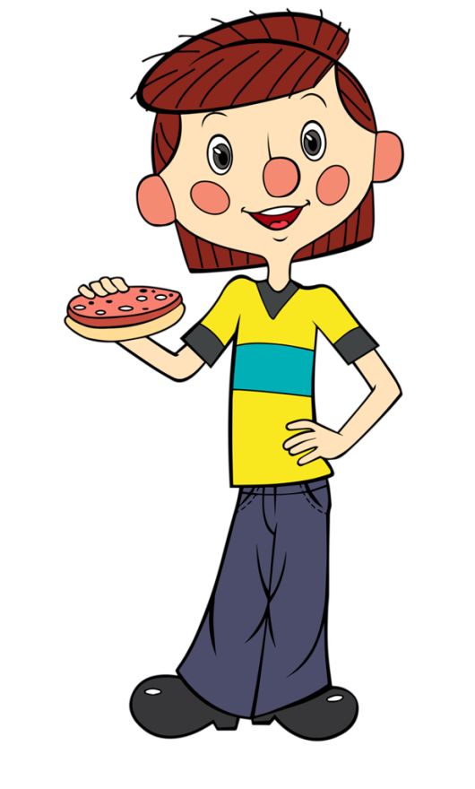
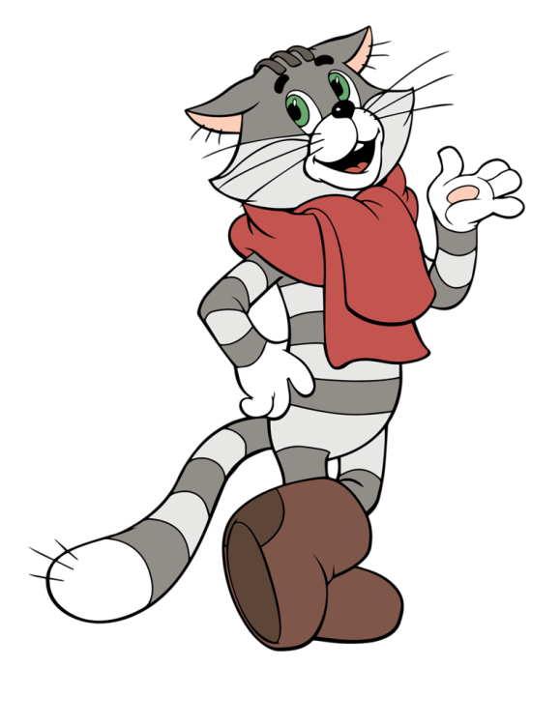
Вводные слова могут выражать:
4) источник информации:
по-моему,
по-вашему,
по слухам,
на мой взгляд,
по словам соседа;
По-моему, бутерброд лучше есть колбасой вниз!

Slide 8
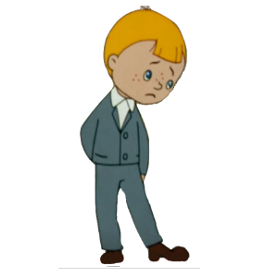
Вводные слова могут выражать:
5) способ выражения мысли:
одним словом,
короче говоря,
так сказать,
по правде говоря,
в двух словах.
По правде говоря, я не выучил уроки.
Одним словом, я получил двойку.

Slide 9
Вводные слова, словосочетания и предложения выделяются интонацией, произносятся с понижением голоса и чуть быстрее, чем само предложение.
На письме вводные слова и словосочетания выделяются запятыми, а вводные предложения – запятыми или тире.
Восток, говорят, дело тонкое.
Доказательств у моего оппонента, я считаю, нет. Доказательств у моего оппонента – я в этом уверен – нет.

Slide 10
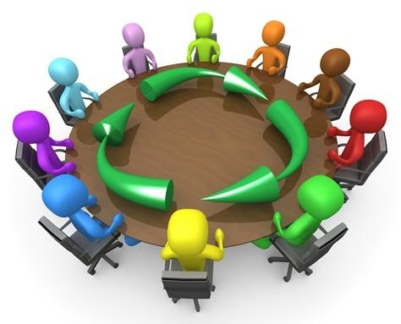
Упражнение 1
Что выражают выделенные вводные слова.
Обратите внимание на постановку знаков препинания.
Понаблюдайте за своими товарищами во время спора, диспута, дискуссии. Вы, бесспорно, убедитесь в том, что они ведут себя по-разному.
Одни, например, держатся спокойно, уважительно по отношению друг к другу. Они убедительно доказывают свою правоту и, конечно же, не унижают противника, не говорят резких слов.

Slide 11
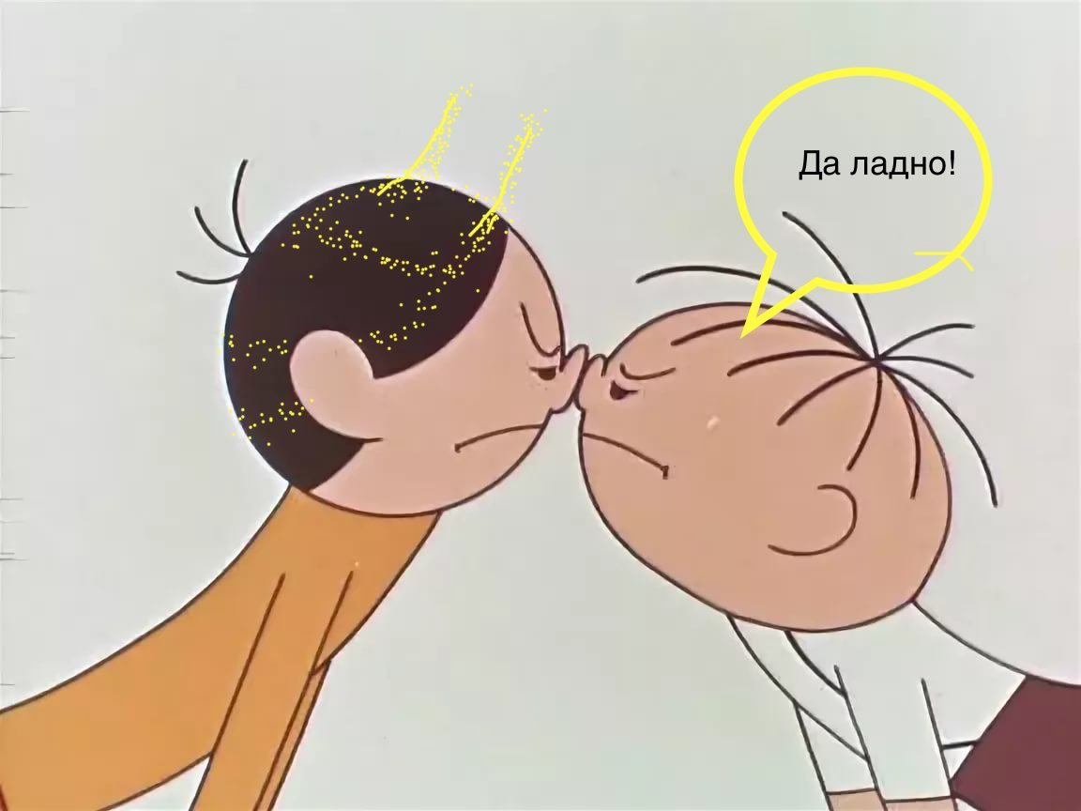
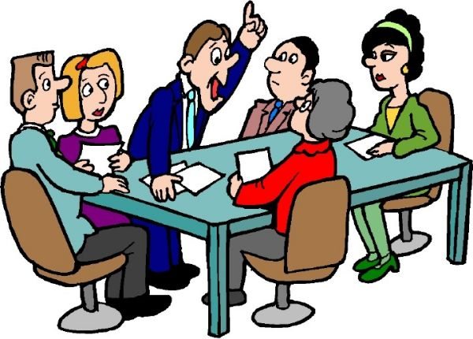
Другие, напротив, во время споров ведут себя, как на войне. На их взгляд, главное – надо обязательно разбить противника, поставить его в невыгодное положение. Значит, думают они, надо быть в боевой готовности.
И, наконец, есть спорщики, которые ведут себя грубо, стараются унизить противника, говорят с ним в презрительном, насмешливом тоне. Такое поведение во время спора, конечно, недопустимо.

Slide 12
Упражнение 2
Поведение спорщиков, из манера вести себя имеет большое значение и несомненно влияет на решение спорного вопроса.
Во время спора во-первых надо обратить внимание на поведение своего оппонента. Во-вторых нужно понять, хорошо или плохо он разбирается в обсуждаемом вопросе. В-третьих если вы не согласны с его точкой зрения, надо сразу и решительно опровергнуть его выводы. Конечно при этом следует подтвердить своё мнение убедительными доказательствами. В-четвёртых надо говорить в спокойном и дружеском тоне, сохранять выдержку и самообладание.
Из двух спорящих как показывают наблюдения победителем оказывается тот, кто больше знает, у кого больше выдержки.

Slide 13
Упражнение 2
Поведение спорщиков, из манера вести себя имеет большое значение и, несомненно, влияет на решение спорного вопроса.
Во время спора, во-первых, надо обратить внимание на поведение своего оппонента. Во-вторых, нужно понять, хорошо или плохо он разбирается в обсуждаемом вопросе. В-третьих, если вы не согласны с его точкой зрения, надо сразу и решительно опровергнуть его выводы. Конечно, при этом следует подтвердить своё мнение убедительными доказательствами. В-четвёртых, надо говорить в спокойном и дружеском тоне, сохранять выдержку и самообладание.
Из двух спорящих, как показывают наблюдения, победителем оказывается тот, кто больше знает, у кого больше выдержки.

Slide 14
Запомните слова, которые бывают только вводными:
впрочем, итак,
пожалуйста,
по-видимому,
следовательно,
стало быть,
во-первых,
во-вторых,
например,
собственно говоря и др.
Некоторые слова могут быть вводными и не вводными. Вводными они являются только тогда, когда выражают отношение к высказываемому. В других случаях они являются членами предложения.
Признаться, я не ждал таких веских доводов. (вводное слово)
Я должен признаться, что не ожидал таких веских доводов. (член предложения)

Slide 15
Упражнение 3
Интересно спорить с человеком, который равен тебе по знаниям, образованию.
конечно
по-моему
на мой взгляд
во-первых
во-вторых
следовательно
значит
итак

Slide 16
Упражнение 3
Конечно, с умным человеком всегда интересно общаться.
конечно
по-моему
на мой взгляд
во-первых
во-вторых
следовательно
значит
итак

Slide 17
Упражнение 3
По-моему, оба спорщика должны быть умными и образованными.
конечно
по-моему
на мой взгляд
во-первых
во-вторых
следовательно
значит
итак

Slide 18
Упражнение 3
На мой взгляд, спорить с неграмотным человеком бесполезно.
конечно
по-моему
на мой взгляд
во-первых
во-вторых
следовательно
значит
итак

Slide 19
Запомните!
Дискуссия (от латинского discussio) – публичный спор, целью которого является сопоставление разных точек зрения и нахождение правильного решения спорного вопроса.
Диспут (от латинского disputar) – публичный спор на научную или общественно важную тему.
Полемика (от древнегреческого polemikos) – это противоборство мнений, взглядов, чтобы защитить свою точку зрения и опровергнуть мнение оппонента.
Дебаты, прения – споры при обсуждении докладов, сообщений на собраниях, заседаниях, конференциях.

Slide 20
Задание для самостоятельной работы
Упражнение 6. Подготовьтесь
к полемике по теме «Мобильное
обучение – за и против».

